Slide 1
MOS POWERPOINT 2016
Bài 1: Bắt đầu với
Microsoft PowerPoint 2016
Created by: IIG Vietnam

Slide 2
Hướng dẫn sử dụng
Sử dụng màn hình ở chế độ Show Presenter View bao gồm phần lý thuyết và hướng dẫn thao tác thực hành
Các câu hỏi ôn tập bao gồm cả phần đáp án dưới dạng Animation

Slide 3
Mục tiêu bài học
Microsoft PowerPoint là gì?
Các chức năng của PowerPoint 2016
Các thành phần trong giao diện PowerPoint 2016
Các thao tác lưu, mở, đóng tài liệu

Slide 4
PowerPoint là gì?
Một ứng dụng trong bộ Microsoft Office,
Ứng dụng trình chiếu phổ biến nhất hiện nay,
Cho phép tạo bài trình bày một cách chuyên nghiệp,

Slide 5
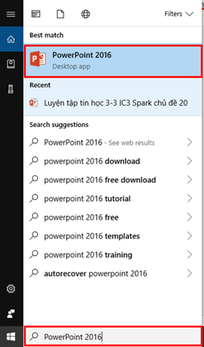
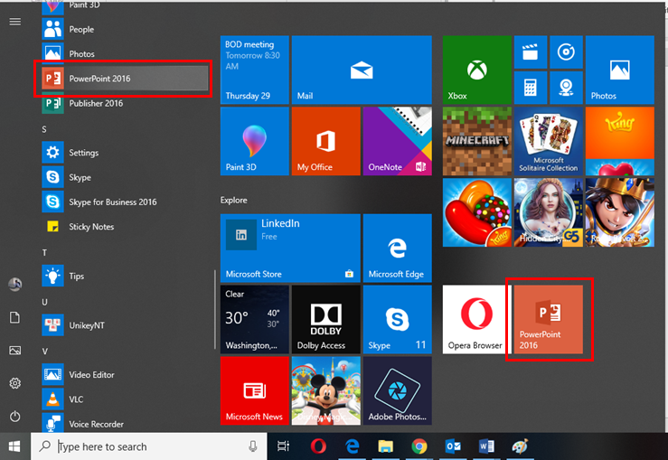
Khởi động PowerPoint 2016
Từ màn hình Desktop.
Từ thanh tác vụ (Taskbar).
Từ hộp tìm kiếm trên thanh tác vụ (Search box).
Từ Menu Start.
Từ phím Windows.
Notes:
Từ màn hình Desktop:
Nhấp đúp vào biểu tượng PowerPoint (Shortcut) trên màn hình Desktop (nếu có).
Từ Thanh tác vụ Taskbar:
Nhấp vào biểu tượng PowerPoint 2016 Quick Launch trên thanh tác vụ
Từ hộp tìm kiếm:
Nhập PowerPoint 2016 vào hộp tìm kiếm trên thanh tác vụ > Nhấn Enter.
Từ nút Start hoặc từ phím [Windows]
Nhấp chuột vào biểu tượng Start > Nhấp vào biểu tượng PowerPoint 2016 hoặc
Nhấn phím [Windows] & Nhấp vào biểu tượng PowerPoint 2016

Slide 6
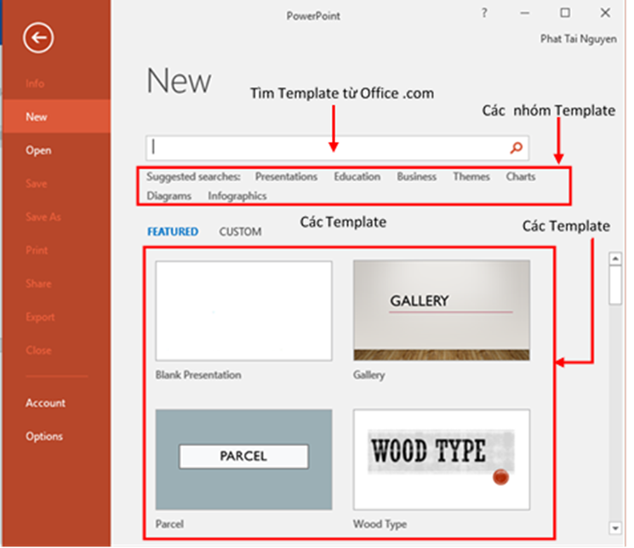
Giao diện khởi động PowerPoint 2016
Khi khởi động PowerPoint, màn hình ứng dụng sẽ hiển thị sẵn các template để tạo nhanh bài trình chiếu.
Hoặc có thể chọn Blank Presentation để tạo một bài trình chiếu trắng.
Nếu sử dụng lại tập tin PowerPoint đã dùng gần đây (Recent) thì chọn vào tên tập tin hiện ở vùng bên trái cửa sổ.

Slide 7
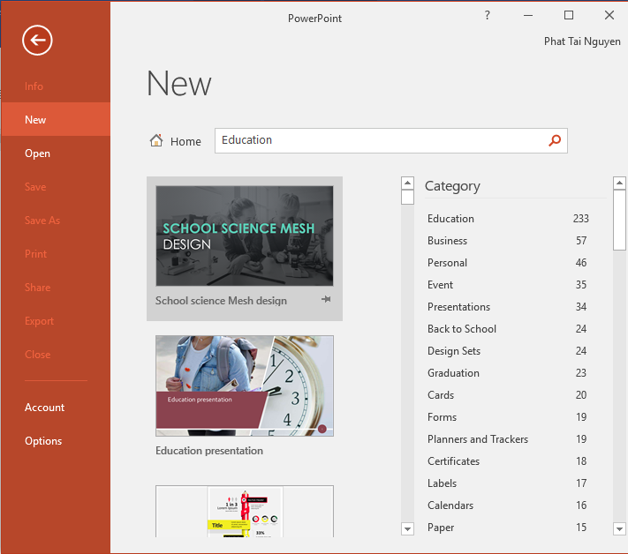
Tạo bài trình chiếu mới
Tạo bài trình chiếu dựa trên một bài trình chiếu mẫu (template). Ứng dụng PowerPoint cung cấp các template được tạo sẵn.
Bạn có thể tạo một bài trình chiếu mới từ các template hoặc một một trình chiếu trống (Blank Presentation).
Notes:
Tạo bài trình chiếu từ Template:
Từ màn hình Backstage> Chọn một template > Nhấp chọn Create.
Từ màn hình Backstage > Nhập từ khóa chủ đề mẫu (Business, Techonoly,…) > Nhấn Enter > Chọn chủ đề > Nhấp chọn Create.
Nhấp chọn nhóm chủ đề được đề nghị (Suggested Searches) bên dưới hộp tìm kiếm > Chọn mẫu > Nhấp chọn Create.

Slide 8
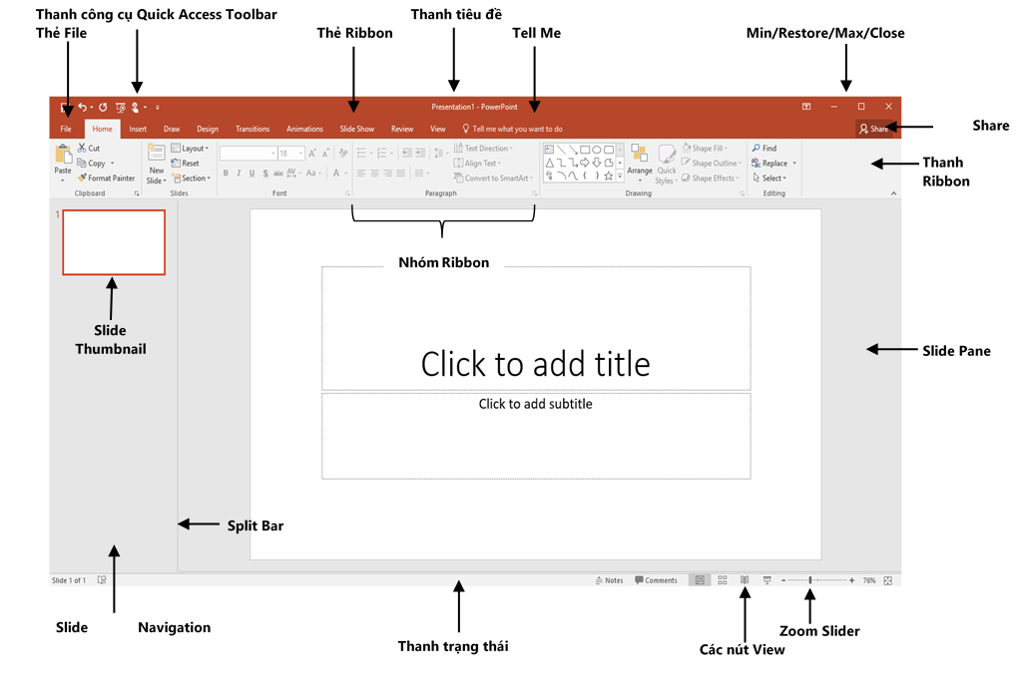
Làm việc với cửa sổ PowerPoint 2016

Slide 9
Làm việc với cửa sổ PowerPoint 2016
Thẻ File | Chọn thẻ File để chuyển qua màn hình Backstage. Ở màn hình Backstage, PowerPoint ẩn đi bài trình chiếu và hiển thị các tùy chọn để quản lý tập tin, bao gồm New, Save, Print, …
Thanh công cụ Quick Access Toolbar | Cung cấp các nút công cụ truy xuất nhanh. Mặc định vị trí thanh công cụ Quick Access Toolbar được đặt phía trên thanh Ribbon hoặc có thể tùy chỉnh để hiển thị bên dưới thanh Ribbon, đồng thời có thể tùy chỉnh các nút công cụ hiển thị trên thanh này.
Thẻ Ribbon | Ribbon bao gồm các thẻ (tab) khác nhau, mỗi thẻ chứa các lệnh được nhóm theo các nhóm chức năng cụ thể.
Thanh tiêu đề | Thanh tiêu đề nằm ở đầu màn hình để hiển thị tên của tập tin đang mở. Nếu có nhiều hơn một cửa sổ được mở trên màn hình, thanh tiêu đề của cửa sổ hiện đang hoạt động sẽ hiển thị với màu hoặc cường độ màu khác.
Tell Me | Tương tự như Search. Nhập các từ hoặc cụm từ để nhận trợ giúp hoặc tìm các tính năng, công cụ để hoàn thành một tác vụ.

Slide 10
Làm việc với cửa sổ PowerPoint 2016
Min/Restore/Max/Close | Tùy chỉnh kích thước cửa sổ ứng dụng trên màn hình.
Share | Cho phép mời người khác xem hoặc chỉnh sửa bài trình chiếu.
Thanh Ribbon | Ribbon cung cấp điều hướng để truy cập đến các lệnh được sắp xếp thành các nhóm theo chức năng.
Nhóm Ribbon | Các tùy chọn trên Ribbon được sắp xếp thành các nhóm có liên quan. Một số nhóm bao gồm nút để mở hộp thoại mở rộng ở góc dưới bên phải.
Slide Navigation Pane | Hiển thị hình thu nhỏ của mỗi slide, được sử dụng để tổ chức và điều hướng các slide. Nếu đang sử dụng khung nhìn Outline, vùng này sẽ trở thành khung nhìn Outline View.
Slide Pane | Khu vực làm việc được sử dụng để xem và chỉnh sửa slide đang chọn.

Slide 11
Làm việc với cửa sổ PowerPoint 2016
Split Bar | Kéo sang trái hoặc phải để tăng hoặc giảm kích thước của cửa sổ điều hướng Slide Navigation pane (hoặc Outline View).
Thanh trạng thái | Hiển thị thông tin bài trình chiếu như slide hiện tại và tổng số slide, nút Notes, nút Comment, các nút chế độ xem và thanh trượt Zoom màn hình...
Các nút View | Chuyển đổi nhanh giữa các chế độ xem khác nhau.
Zoom Slider | Chọn vào nút - và + ở hai bên của thanh trượt để giảm hoặc tăng tỷ lệ phần trăm thu phóng theo trị số +/- 10% hoặc kéo thanh trượt để chọn tỷ lệ thu phóng. PowerPoint hiển thị tỷ lệ phần trăm hiện ở bên phải thanh trượt tỷ lệ. Ngoài ra, ta có thể chọn vào nút này để đặt tỷ lệ thu phóng tùy chỉnh hoặc cụ thể.

Slide 12
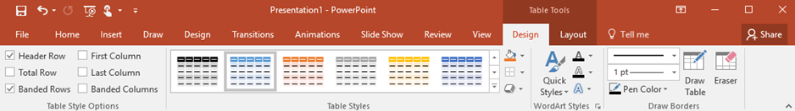
Sử dụng Ribbon
Ribbon là nơi tìm kiếm các lệnh. Các lệnh được nhóm (group) trên các thẻ (Tab), mỗi thẻ liên quan đến một dạng tác vụ. Ta có thể tùy chỉnh Ribbon để hiển thị các lệnh thường xuyên sử dụng, hoặc thêm, xóa các lệnh từ một thẻ.
Các Ribbon theo ngữ cảnh (contextual ribbons) như Drawing Tools, Pictures Tools, Table Tools chỉ xuất hiện khi cần hoặc khi một đối tượng cụ thể được chọn.

Slide 13

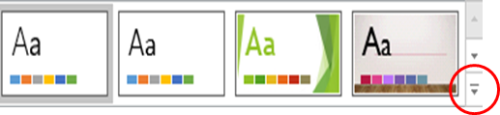
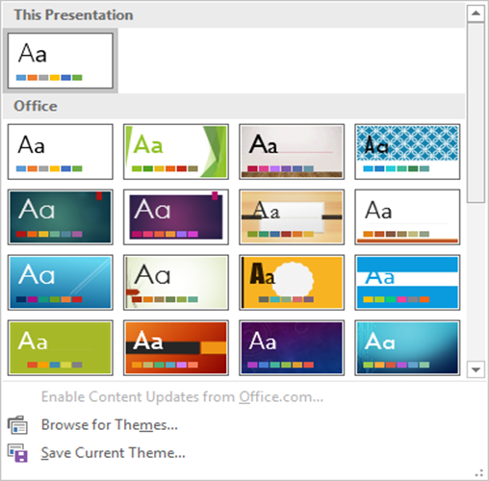
Sử dụng Ribbon
Một nút lệnh được chọn sẽ có màu khác các nút lệnh còn lại.
Mỗi thẻ trên Ribbon được sắp xếp thành các nhóm lệnh liên quan. Nếu nhóm hiển thị định dạng có nhiều lựa chọn sẽ có nút More bên dưới. Bạn có thể nhấp vào nút More để hiển thị toàn bộ thư viện các lựa chọn cho tính năng đó.

Slide 14
Sử dụng Ribbon
Khi trỏ chuột để lựa chọn trong thư viện thì PowerPoint sẽ hiển thị cho xem trước về sự thay đổi trên bài trình chiếu nếu bạn áp dụng tùy chọn đó, đây gọi là tính năng Live Preview.
Để tắt tính năng Live Preview, chọn thẻ File > Option > General > bỏ chọn Enable Live Preview.

Slide 15
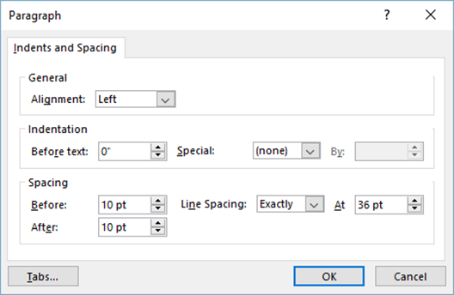
Sử dụng Ribbon
Chúng ta có thể nhấp vào nút (Dialog Box Launcher) ở phía dưới bên phải của một nhóm lệnh trên Ribbon để hiển thị hộp thoại, để có thêm tùy chọn cho nhóm tính năng này.
Trong hộp thoại, bạn có thể điều chỉnh, chọn hoặc thay đổi các tùy chọn cho tính năng và nhấp vào nút OK để áp dụng các thay đổi này.

Slide 16
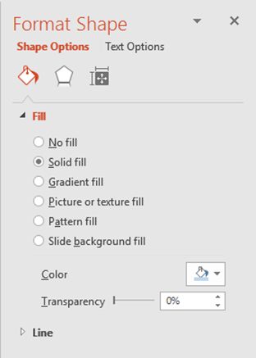
Sử dụng Ribbon
Ngăn tác vụ
  Ngăn tác vụ xuất hiện bên phải cửa sổ PowerPoint.
  Gồm một số ngăn tác vụ để làm việc với nội dung slide, đối tượng và các yếu tố khác.
  Ngăn tác vụ định dạng hình dạng được hiển thị như hình bên.

Slide 17
Sử dụng Ribbon
Bạn có thể thu gọn (collapse) Ribbon bằng nút thu gọn (Collapse the Ribbon).
Bạn cũng có thể kiểm soát các thuộc tính hiển thị của Ribbon bằng nút Ribbon Display Option với ba tùy chọn : Auto-hide Ribbon, Show Tabs only, Show Tabs and Commands.
Bạn có thể truy cập các lệnh trên Ribbon bằng phím tắt.

Slide 18
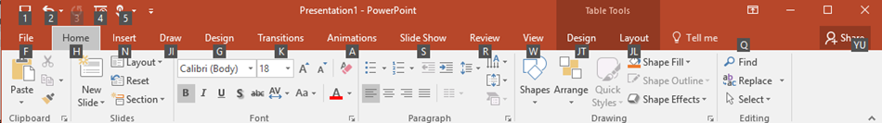
Sử dụng Ribbon
Các phím tắt cho các lệnh trong Ribbon, nhấn ALT hoặc F10. Sau đó nhấn ký tự tương ứng cho lệnh/thẻ muốn truy cập. Nhấn ESC
(có thể nhiều lần) để quay ngược lại.

Slide 19
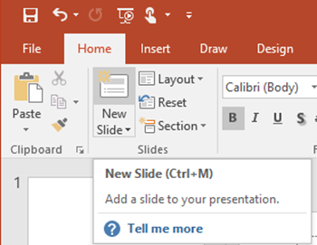
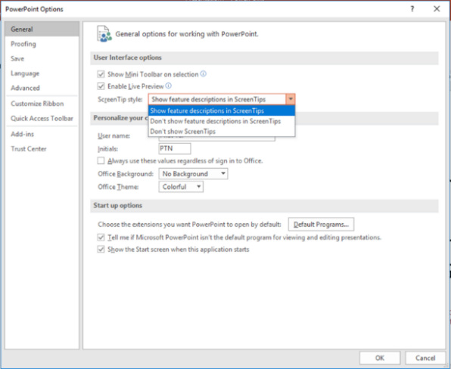
Xem Screen Tips
ScreenTips hướng dẫn công dụng của nút hoặc các phần tử trên thẻ của Ribbon và trên màn hình.
Để xem ScreenTip, bạn trỏ chuột vào một nút chức năng, PowerPoint sẽ hiển thị tên của nút chức năng, mô tả mục đích và tổ hợp phím tắt (nếu có).
Bạn có thể tắt/mở hoặc thay đổi tính năng của Screen Tips bằng cách sử dụng File > Options > General > Screen Tip Style.

Slide 20
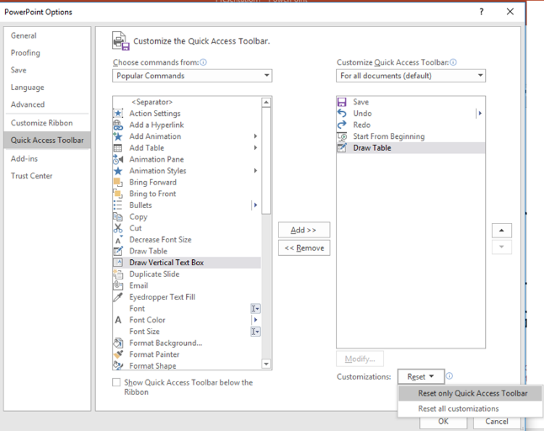
Sử dụng Quick Access Toolbar
Thanh công cụ truy cập nhanh (Quick Access Toolbar) bao gồm các nút lệnh thường dùng. Theo mặc định chứa các nút Save, Undo, Redo và nút Customize Quick Access Toolbar sử dụng để hiển thị cửa sổ Option.
Tùy thuộc vào cấu hình của thiết bị máy tính hoặc bạn có thể tùy chỉnh các nút khác nhau trên thanh Quick Access Toolbar.
Notes:
Sử dụng nút Customize Quick Access Toolbar:
Chọn nút Customize Quick Access Toolbar để hiển thị danh sách các tùy chọn > chọn/bỏ chọn các nút trên thanh công cụ;
Chọn nút Customize Quick Access Toolbar > More Commands để thiết lập thanh công cụ trong thẻ Quick Access Toolbar của cửa sổ Option;
Sử dụng PowerPoint Options:
Chọn File > Options > Quick Access Toolbar > Chọn lệnh > Add > OK.
Sử dụng chuột phải trên Ribbon:
Nhấp chuột phải vào bất kỳ nút lệnh nào trên Ribbon > Add to Quick Access Toolbar;
Nhấp chuột phải vào khu vực thanh Ribbon > Customize Quick Access Toolbar.
Xóa nút lệnh trên Quick Access Toolbar:
Nhấp chuột phải vào nút lệnh trên Quick Access Toolbar > Remove from Quick Access Toolbar.
Trả Quick Access Toolbar về mặc định (Default):
Từ PowerPoint Options > Quick Access Toolbar > Reset Only Quick Access Toolbar.
Di chuyển thanh công cụ Quick Access Toolbar xuống dưới thanh Ribbon:
Chọn nút Customize Quick Access Toolbar > Show Below/Above the Ribbon;
Trong PowerPoint Options > Quick Access Toolbar > Chọn/Bỏ chọn Show Quick Access Toolbar below the Ribbon.

Slide 21
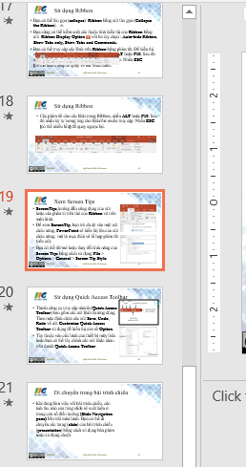
Di chuyển trong bài trình chiếu
Khi đang làm việc với bài trình chiếu, các ảnh thu nhỏ của từng slide sẽ xuất hiện ở trong cửa sổ điều hướng (Slide Navigation pane) bên trái màn hình. Để di chuyển giữa các trang (slide) của bài trình chiếu (presentation) có thể sử dụng bàn phím hoặc sử dụng chuột.
Notes:
Sử dụng bàn phím:
Sử dụng các phím Up, Down, PgUp, PgDn, Home, End để di chuyến đến các Slide.
Sử dụng chuột:
Chọn một slide trong cửa sổ điều hướng trong Slide Navigation pane;
Sử dụng chuột trên thanh trượt hoặc các nút trên Vertical Scroll Bar;
Nhấp chuột phải trên Vertical Scroll Bar > Chọn tùy chọn trên thực đơn ngữ cảnh.

Slide 22
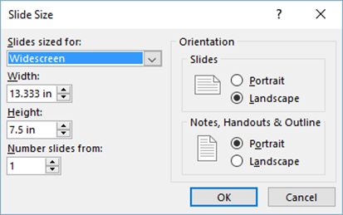
Thiết lập kích thước Slide
Kích thước slide mặc định trong PowerPoint 2016 là 16:9 và theo hướng Landscape.
Tuy nhiên khi in notes, handouts, và outlines, PowerPoint in theo hướng đứng Portrait.
Tuy nhiên, bạn có thể hiệu chỉnh kích thước Slide theo nhu cầu cụ thể
Notes:
Thay đổi kích thước Slide theo kích thước chuẩn (Standard) hoặc theo mặc định:
Chọn thẻ Design > nhóm Customize > chọn Slide Size, > chọn Standard (4:3) hoặc Widescreen (16:9).
Thay đổi kích thước Slide theo kích thước tùy chỉnh:
Chọn thẻ Design > nhóm Customize > chọn Slide Size >chọn Custom Slide Size > chọn hoặc nhập kích thước Slide trong hộp thoại Slide Size > OK.

Slide 23
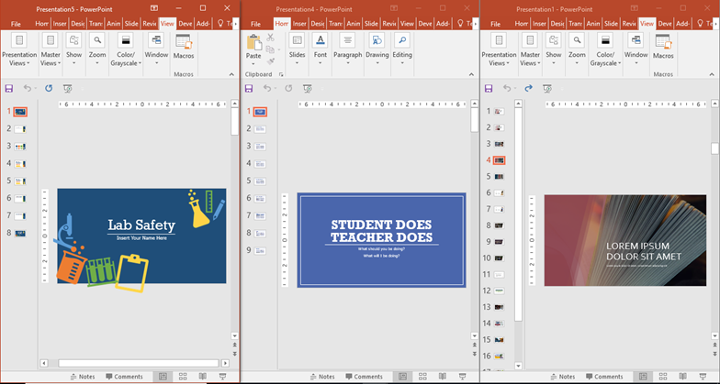
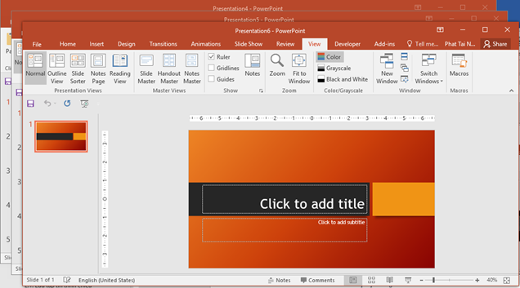
Sắp xếp các cửa sổ tập tin trình chiếu
Để dễ dàng tham chiếu khi mở nhiều bài trình chiếu cùng một lúc.
PowerPoint cho phép sắp xếp các cửa sổ bằng cách xếp chồng hoặc xếp tầng với nhau
Notes:
Sắp xếp hai cửa sổ của một bài trình chiếu:
Thao tác này được sử dụng khi chỉ có duy nhất một bài trình chiếu đang mở. Bạn vừa soạn thảo nhưng vừa muốn tham chiếu các phần khác nhau trong cùng một bài trình chiếu.
Chọn thẻ View > nhóm Window > chọn New Window > Chọn Arrange All.
Sắp xếp cửa sổ của nhiều bài trình chiếu mở cùng một lúc:
Chọn thẻ View > nhóm Window > Chọn Arrange All;
Chọn thẻ View > nhóm Window > Chọn Cascade.
Chuyển đổi qua lại giữa các bài trình chiếu
Chọn thẻ View, nhóm Window > chọn Switch Windows > Chọn bài trình chiếu.
Trỏ chuột vào biểu tượng PowerPoint trên thanh tác vụ (Taskbar) > Chọn bài trình chiếu.
Xem bài trình chiếu trong cửa sổ mới
Chọn thẻ View, nhóm Window > chọn New Window > chọn Arrange All.
Chú ý:
Khi sử dụng tùy chọn New Window để mở cửa sổ mới hiển thị cùng một bài trình chiếu, thanh tiêu đề hiển thị tên tập tin theo sau dấu hai chấm và số tương ứng. Ví dụ: Student Does:1 và Student Does:2….

Slide 24
Quản lý các tập tin trình chiếu
Cho phép tìm và truy xuất tập tin bao gồm:
  Đặt tên tập tin có ý nghĩa.
  Lưu trữ tập tin trong thư mục thích hợp.
  Chọn loại tập tin phù hợp với các mục đích cụ thể.
  Thao tác với các thuộc tính tập tin để giúp định vị và xác định các bài trình chiếu cụ thể.
Việc quản lý tập tin bao gồm các thao tác như: quản lý tập tin trình chiếu như: lưu (Save/Save as), mở (Open), in (Print), chia sẻ (Share), thiết lập thuộc tính (Info), bảo vệ tập tin (Protect Presentation)…

Slide 25
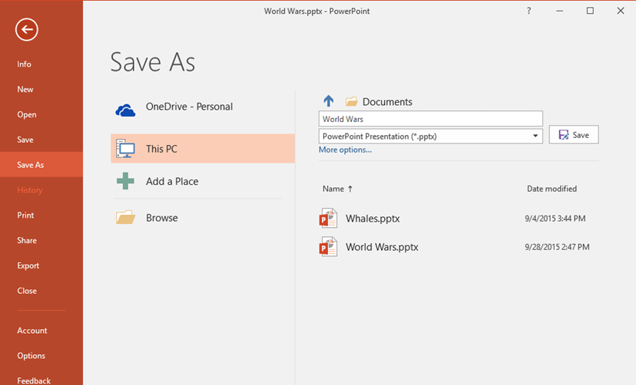
Lưu tập tin trình chiếu
PowerPoint tự động gán phần mở rộng .pptx cho tập tin. Tuy nhiên, bạn có thể gán tập tin trình chiếu với nhiều loại định dạng khác nhau tùy theo nhu cầu cụ thể.
Các tập tin trình chiếu có thể được lưu trên đĩa cứng (HDD), các thiết bị lưu trữ di động (Flash Drive), trên ổ đĩa mạng (Network Drive) hoặc lưu trữ đám mây (Cloud location):
Notes:
Khởi động lệnh lưu:
Chọn thẻ File > Chọn Save hoặc Save As;
Chọn biểu tượng Save trên Quick Access Toolbar;
Nhấp Ctrl + S.
Khi lệnh Save được khởi động, phần bên trái của màn hình hiển thị các vị trí lưu trữ gần đây được truy cập. Bạn có thể thêm vị trí lưu trữ (Add a Place) hoặc lưu trữ trên đám mây (OneDrive) hoặc nhấp vào Browse qua để mở hộp thoại Save As.
Sử dụng hộp thoại Save As hoặc bên phải của màn hình Save As để chọn vị trí, nhập tên tập tin và chọn định dạng tập tin
Lưu tập tin trình chiếu:
Trong hộp thoại Save As >điều hướng đến nơi cần lưu > nhập tên tập tin (File name) > chọn loại tập tin (Save as type) > chọn Save.
Lưu ý:
Lần đầu tiên lưu bản trình chiếu, hộp thoại Save As sẽ mở.
Khi lần đầu lưu một bản trình chiếu mới, PowerPoint đề xuất tên tập tin dựa trên văn bản được nhập vào trong slide tiêu đề; bạn có thể chấp nhận tên này hoặc nhập tên khác. Để lưu tập tin đang tồn tại với tên mới, chọn thẻ File và chọn Save As.
Tên tập tin có thể chứa tối đa 255 ký tự (bao gồm cả đường dẫn ổ đĩa và thư mục) và không bao gồm các ký tự sau: / \: *? “<> |
Lưu tập tin trình chiếu trên OneDrive
Để lưu bài trình chiếu vào OneDrive, trước tiên bạn phải thiết lập tài khoản OneDrive miễn phí và đăng nhập vào tài khoản Microsoft của mình.
Sau khi đăng nhập, ở góc trên bên phải của màn hình PowerPoint sẽ hiển thị tên tài khoản.
Chọn thẻ File > chọn Save As > chọn thư mục OneDrive > Chọn nơi cần lưu hoặc nhấn Browse để tìm thư mục trên OneDrive > nhấn Open

Slide 26
Lưu tập tin trình chiếu
Loại tập tin | Phần mở rộng | Tính năng
PowerPoint Presentation | .PPTX | Loại tập tin này là tùy chọn lưu mặc định trong PowerPoint 2007 trở lên.
PowerPoint Macro-Enabled Presentation | .PPTM | Loại tập tin lưu bài trình chiếu có sử dụng Macro
PowerPoint 97–2003 Presentation | .PPT | Loại tập tin định dạng mặc định cho bài trình chiếu được tạo trong PowerPoint phiên bản 2003 trở về trước.
PowerPoint Template | .POTX | Loại tập tin lưu bài trình chiếu dưới dạng mẫu.
PowerPoint Macro-Enabled Template | .POTM | Loại tập tin lưu bài trình chiếu dưới dạng mẫu và có Macro.
PowerPoint 97–2003 Template | .POT | Loại tập tin lưu bài trình chiếu dưới dạng mẫu trong PowerPoint 97 đến 2003.
PowerPoint Show | .PPSX | Loại tập tin này lưu bài trình chiếu dưới dạng trình chiếu.

Slide 27
Lưu tập tin trình chiếu
PowerPoint Macro-Enabled Show | .PPSM | Loại tập tin lưu bài trình chiếu dưới dạng trình chiếu với các Macro.
PowerPoint 97–2003 Show | .PPS | Loại tập tin lưu bài trình chiếu dưới dạng trình chiếu trong PowerPoint 97 đến 2003.
PowerPoint Add-In | .PPAM | Loại tập tin lưu bài trình chiếu dưới dạng bổ trợ bao gồm các lệnh tùy chỉnh hoặc mã VBA. Thường được sử dụng trong PowerPoint 2007 hoặc phiên bản mới hơn.
PowerPoint 97–2003 Add-In | .PPA | Loại tập tin lưu bài trình chiếu dưới dạng bổ trợ có thể mở trong PowerPoint 97 đến 2003. Thường được sử dụng trong PowerPoint 2003 hoặc phiên bản cũ hơn.
PowerPoint XML Presentation | .XML | Loại tập tin lưu bài trình chiếu ở định dạng XML để sử dụng trong hệ thống lưu trữ thông tin XML.

Slide 28
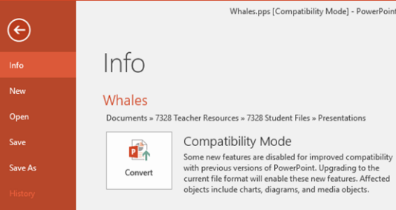
Tính tương thích giữa các phiên bản
Khi lưu tập tin ở định dạng khác với PowerPoint 2016, bạn có thể gặp khó khăn như:
  Định dạng hiển thị sai
  Sơ đồ không thể thay đổi.
Vấn đề này là do PowerPoint luôn đảm bảo tập tin vẫn tương thích với phiên bản PowerPoint tạo ra nó.
Nếu tập tin đang sử dụng có định dạng ở các phiên bản trước đó, thì trên thanh tiêu đề sẽ hiển thị [Compatibility Mode] bên cạnh tên tập tin. Đồng thời, tùy chọn Convert sẽ hiển thị trên Backstage View ở thẻ Info.
Notes:
Chuyển đổi tính tương thích với phiên bản hiện tại:
Chọn thẻ File, Info > chọn Convert.
Lưu ý:
Thao tác này sẽ tạo ra một tài liệu mới trong đó các tính năng cũ được cập nhật theo định dạng PowerPoint hiện tại. Tuy nhiên không phải tất cả các phần tử được tạo ở định dạng khác có thể chuyển đổi hoặc tương thích với phiên bản PowerPoint hiện tại.
Kiểm tra tính tương thích với các phiên bản trước:
Chọn thẻ File, Info > chọn Check for Issues > chọn Check Compability.
Lưu ý:
PowerPoint sẽ liệt kê các tính năng trong bài trình chiếu không được hỗ trợ bởi phiên bản trước, và số lần tính năng đó xảy ra trong bài trình chiếu. Nếu muốn hỗ trợ cách chỉnh sửa, bạn chọn Help để xem giải pháp điều chỉnh lại bài trình chiếu.

Slide 29
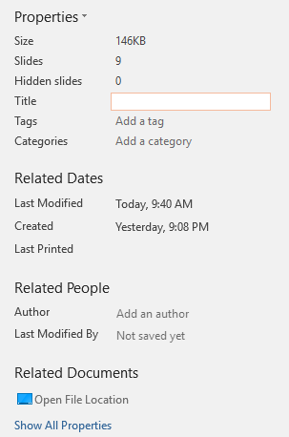
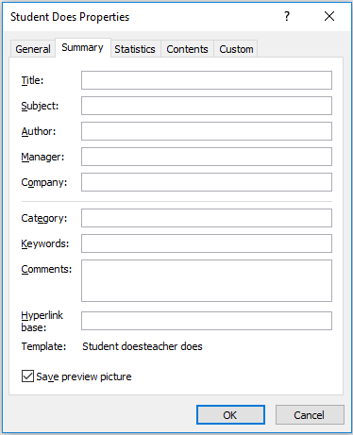
Tùy chỉnh thuộc tính bài trình chiếu
Thuộc tính của tập tin giúp xác định thông tin của tập tin và giúp cho tập tin dễ tìm hơn.
Ngoài ra, bạn có thể tạo một thuộc tính mới cho tập tin trình chiếu (Custom Property) tùy thuộc vào nhu cầu cầu cụ thể của tập tin.
Notes:
Nhập các thuộc tính bài trình chiếu:
Chọn thẻ File, Info, chọn thuộc tính sẽ hiển thị bên phải màn hình > nhấp chọn hộp văn bản bên phải thuộc tính > nhập thuộc tính hoặc;
Chọn Properties > chọn Advanced Properties > chọn thẻ Summary > chọn hộp văn bản thuộc tính > nhập thuộc tính > chọn OK.
Thêm thuộc tính mới cho tập tin trình chiếu:
Chọn Properties > chọn Advanced Properties > chọn thẻ Custom.
Chọn Name > nhập tên thuộc tính > chọn Type loại thuộc tính > chọn Value nhập giá trị thuộc tính > chọn Add > chọn OK.

Slide 30
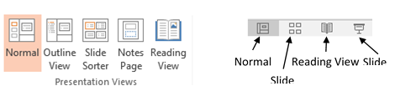
Các chế độ xem của bài trình chiếu
Các chế độ xem bài trình chiếu (View) là nhóm tác vụ có thể thay đổi cách hiển thị để xem nội dung trên slide. Mỗi lựa chọn sẽ thay đổi cách PowerPoint hiển thị bài trình chiếu.
Bạn có thể thay đổi chế độ hiển thị bài trình chiếu bằng cách sử dụng các lệnh trên trên thẻ View, trong nhóm Presentation Views, hoặc các biểu tượng lệnh trên thanh trạng thái (Status bar)
Notes:
Chuyển đổi chế độ xem bài trình chiếu:
Chọn thẻ View, nhóm Presentation Views > nhấp chọn chế độ View hoặc;
Nhấp chọn biểu tượng View trên thanh tác vụ (Status bar).
Điều chỉnh xem phóng to, thu nhỏ slide:
Trên thẻ View, nhóm Zoom > nhấp chọn Zoom > chọn hoặc nhập độ phóng đại > chọn OK.
Trên thanh trạng thái > di chuyển thanh Slider để điều chỉnh độ phóng đại; hoặc
Nhấp chọn dấu (-) Zoom Out hoặc dấu (+) Zoom In để tăng giảm độ phóng đại 10% hoặc;
Nhấp vào (Zoom level) mở hộp thoại Zoom > chọn các giá trị phóng đại.
Nhấp chuột vào (Fit slide to current window) trên Status bar hoặc trên Ribbon để PowerPoint tự động điều chỉnh kích thước của slide vừa với cửa sổ hiện tại.
Xem bài trình chiếu ở dạng trắng đen:
Chọn thẻ View, nhóm Color/Grayscale > chọn Grayscale hoặc Black and White.
Để chuyển đổi màu cho một đối tượng: Chọn đối tượng > chọn biểu tượng màu trong nhóm Change Selected Object.

Slide 31
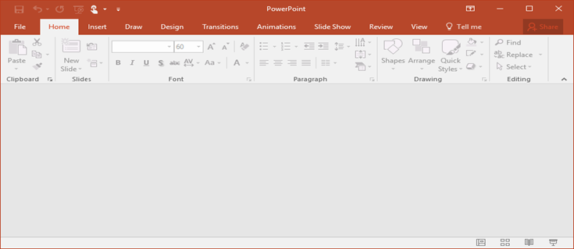
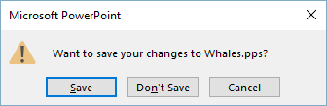
Đóng bài trình chiếu
PowerPoint hiển thị mỗi tập tin trình chiếu trong mỗi cửa sổ riêng biệt. Khi hoàn tất việc xây dựng, hiệu chỉnh hoặc trình chiếu, bạn cần đóng bài trình chiếu hoặc ứng dụng PowerPoint.
Notes:
Đóng bài trình chiếu (ứng dụng PowerPoint vẫn mở):
Nhấp chuột vào thẻ File > chọn Close.
Nhấn Ctrl + W hoặc Ctrl + F4.
Đóng ứng dụng PowerPoint và bài trình chiếu đang mở:
Nhấp chuột vào nút (Close) ở góc phải màn hình.
Trỏ vào nút PowerPoint trên thanh tác vụ > trong cửa sổ thu nhỏ của bài trình chiếu, nhấn vào nút (Close).
Nếu bài trình chiếu có sự thay đổi nội dung mà chưa được lưu, PowerPoint sẽ nhắc nhở bằng tùy chọn lưu tài liệu khi bạn đóng bài trình chiếu. Nếu chọn Cancel sẽ quay trở lại bài trình chiếu.

Slide 32
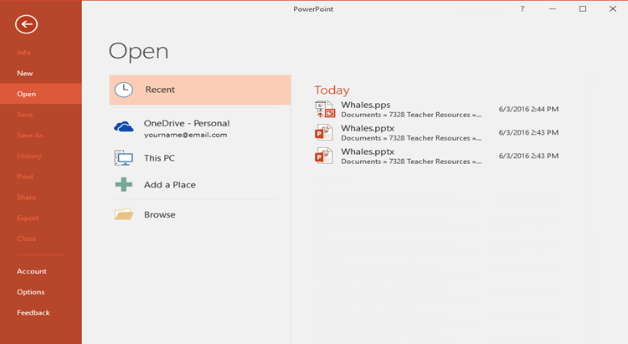
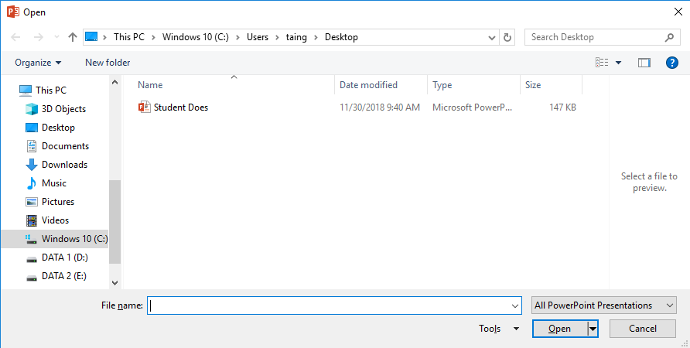
Mở bài trình chiếu
Tùy theo nhu cầu cụ thể, bạn có thể mở một hoặc nhiều tập tin trình chiếu trong khi làm việc.
Bạn có thể mở tập tin trình chiếu từ màn hình Backstage View
Bạn có thể mở tập tin trình chiếu từ Folder Explorer.
Notes:
Mở tập trong Backstage View
Nhấp chọn thẻ File > chọn Recent > Nhấp chọn tập tin vừa mới làm việc trong danh sách.
Nhấp chọn thẻ File hoặc nhấn Ctrl+O > Chọn vùng chứa tập tin > Chọn thư mục hoặc chọn Browse > Điều hướng đến thư mục chứa tập tin > Chọn tập tin >Open hoặc nhấn Enter.
Mở tập tin từ Folder Explorer:
Từ màn hình PowerPoint > Nhấn tổ hợp phím Ctrl + F12 > Điều hướng đến nơi chứa tập tin > Chọn tập tin > Open hoặc nhấn Enter.
Chú ý:
Nếu mở tập tin được lưu từ tập tin đính kèm trong thư điện tử, Protected View sẽ hiển thị thanh thông tin Protected View yêu cầu kích hoạt tập tin trước khi có thể thay đổi tập tin. Tính năng này giúp bảo vệ máy tính khỏi rủi ro khi mở tập tin nhiễm virus.
Bạn cũng có thể áp dụng tính năng này khi mở bản trình chiếu để ngăn những thay đổi vô ý đã tạo ra trên tập tin.

Slide 33
Tổng kết bài học
Các thức tạo bài trình chiếu và thiết lập các chế độ xem, kích thước slide, các tùy chỉnh thuộc tính tập tin, tính tương thích của bài trình chiếu trên từng phiên bản ứng dụng.
Các thao tác tùy chỉnh Ribbon, thanh công cụ Quick Access Toolbar.
Các thao các chuyển đổi qua lại giữa các tập tin, sắp xếp cách hiển thị các cửa sổ tập tin.
Các thao tác đóng, mở, lưu bài trình chiếu trong thư mục trực tuyến và trên máy tính.

Slide 34
Câu hỏi ôn tập lý thuyết
Tùy chọn nào cung cấp khả năng truy cập trực tiếp vào các lệnh thường dùng và có thể được tùy chỉnh để chứa các lệnh bạn sử dụng thường xuyên?
    Titlebar
    Status Bar
    Tell Me feature
    Quick Access Toolbar

Slide 35
Câu hỏi ôn tập lý thuyết
Thẻ ribbon nào mở ra cửa sổ toàn màn hình có tên là Backstage view?
    View
    Layout
    Home
    File

Slide 36
Câu hỏi ôn tập lý thuyết
Khi tạo bài trình chiếu mới, tùy chọn nào KHÔNG có sẵn trong màn hình Start?
  Tìm kiếm các mẫu và chủ đề trực tuyến
  Các mẫu và chủ đề được đề xuất
  Tạo bản trình bày trống
  Xem nhiều bản trình bày
  Tất cả những điều trên

Slide 37
Câu hỏi ôn tập lý thuyết
Thẻ Ribbon nào được sử dụng để truy cập tùy chọn kích thước trang trình chiếu?
  Home
  View
  File
  Design

Slide 38
Câu hỏi ôn tập lý thuyết
Tùy chọn chế độ xem nào xếp ngăn cửa sổ các bài trình chiếu đang mở để bạn có thể xem tất cả chúng cùng một lúc?
    Cascade
    Switch Windows
    New Window
    Arrange All

Slide 39
Câu hỏi ôn tập lý thuyết
Phím nào được nhấn để hiển thị các nút bàn phím cho các lệnh trong Ribbon?
    ESC
    SHIFT
    CTRL
    ALT

Slide 40
Câu hỏi ôn tập lý thuyết
Tính năng nào được sử dụng để đảm bảo tập tin của bạn sẽ chuyển đổi suôn sẻ sang phiên bản PowerPoint cũ hơn?
    Check Accessibility
    Inspect Document
    Manage Presentation
    Check Compatibility

Slide 41
Câu hỏi ôn tập lý thuyết
Chế độ xem bài trình chiếu nào tương tự như chế độ xem Normal, hiển thị outline của văn bản trong bài trình chiếu và hữu ích cho mục đích chỉnh sửa?
    Notes Page
    Reading
    Slide Sorter
    Outline

Slide 42
Câu hỏi ôn tập lý thuyết
Chế độ xem bài trình chiếu nào hiển thị hình thu nhỏ của tất cả các trang trình chiếu và cho phép bạn thay đổi thứ tự các trang trình chiếu, thêm hiệu ứng đặc biệt và xem các phần, nhưng không thể sử dụng để chỉnh sửa nội dung của trang trình chiếu?
    Normal
    Reading
    Outline
    Slide Sorter

Slide 43
Câu hỏi ôn tập lý thuyết
Tùy chọn thẻ File nào cho phép bạn xem và sửa đổi các thuộc tính của tài liệu?
    Account
    Save
    Options
    Info

